Slide 1
Go泛型前瞻
它带来了什么？

Slide 2
内容
为什么需要泛型
泛型简介
新的编程思维
泛型的限制
Notes:
我们走了一些弯路=。=

Slide 3
资料
https://go2goplay.golang.org/ Go2线上实验网站（官方维护）
https://github.com/gotomicro/ego-kit 实例代码
https://www.yuque.com/docs/share/9589face-4791-4cae-b2a2-67351cc90d5b?# 《如何在 Goland 里体验 go 范型》
https://www.yuque.com/docs/share/4f7e0285-5b23-4844-a732-702e56030a86?# 《快速使用泛型》
Notes:
我们走了一些弯路=。=

Slide 4
GO 为什么需要泛型
基本类型的数学运算
通用的切片、map 逻辑
样板代码和生成代码
遍布项目的 interface{} 与 类型转换
...
Notes:
1. 类型转换：类型转换在简单的逻辑下，显得很鸡肋；
2. 新写一个方法
3. 定义接口，所有的都得实现一遍

Slide 5
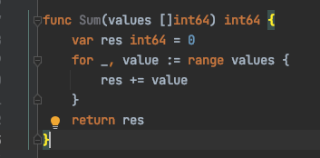
GO 为什么需要泛型
问题来了，我只有一个 []int，怎么处理？

Slide 6
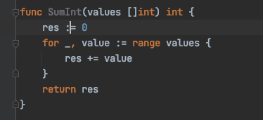
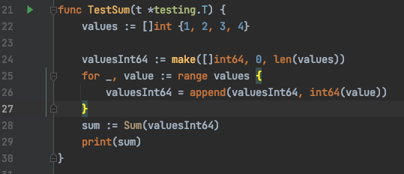
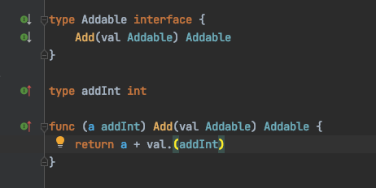
GO 为什么需要泛型
Notes:
1. 类型转换：类型转换在简单的逻辑下，显得很鸡肋；
2. 新写一个方法
3. 定义接口，所有的都得实现一遍

Slide 7
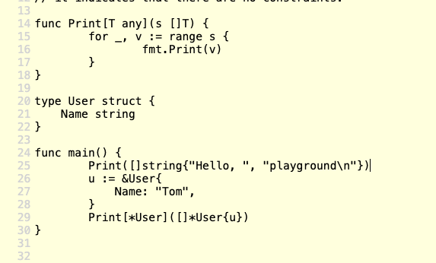
GO 泛型简介 —— 结构体和指针作为类型参数
Notes:
hello

Slide 8
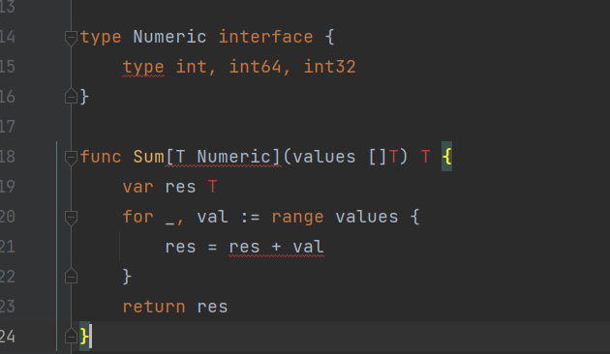
GO 泛型简介 —— 定义约束

Slide 9
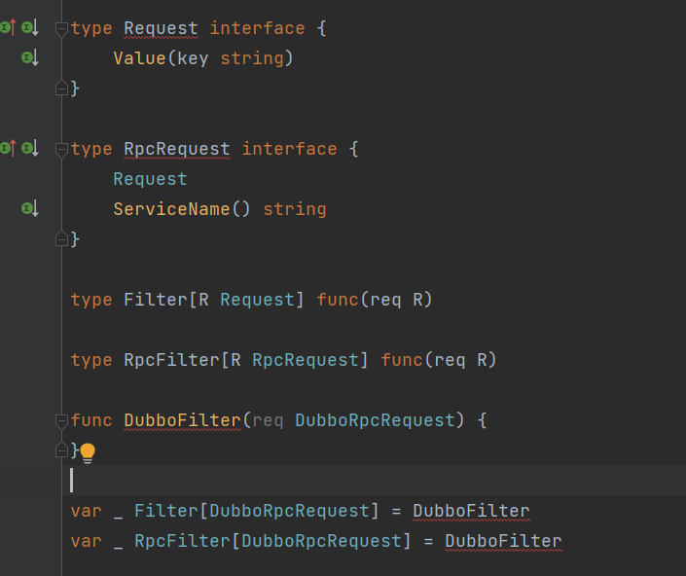
GO 泛型简介 —— 加强约束

Slide 10
GO 泛型——新的编程思维
数字类型的数学运算
内置类型的辅助方法（slice, map)
集合类型
Steam API 与 Map Reduce
设计模式
DAO 编程和调用第三方
其它
Notes:
基本数学运算和科学计算、矩阵等

Slide 11
GO 泛型—— 内置类型的辅助方法
slice
Add, Delete, Concat等结构修改操作
Max, Min 等查找类操作
map
PutIfAbsent
GetOrDefault
Keys 和 Values
Merge
Notes:
基本数学运算和科学计算、矩阵等

Slide 12
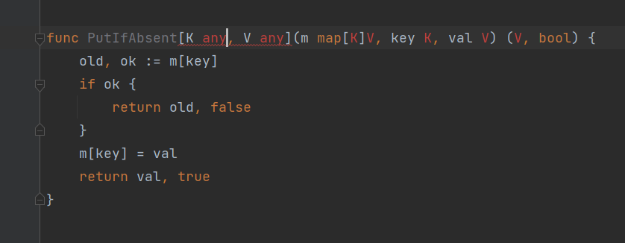
GO 泛型—— map 辅助方法
Notes:
Slice 的实现方式，不太合适。因为slice 每次结构变更，实际上是生成一个新的 slice。
切片的操作太有限了，即便不能取代，但是很多场景之下，切片可能不在是最好的选择了。

Slide 13
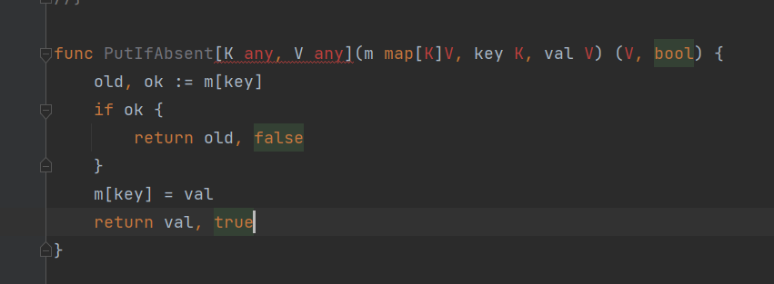
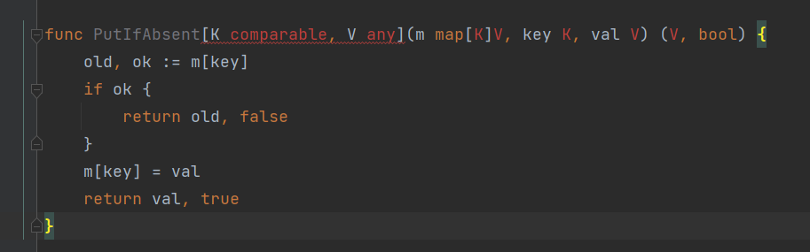
泛型限制—— map 的 key 不能是 any

Slide 14
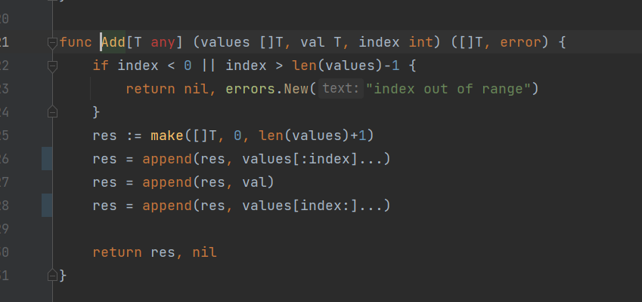
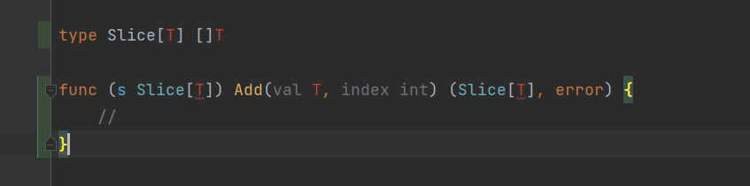
GO 泛型—— slice 辅助方法
Notes:
Slice 的实现方式，不太合适。因为slice 每次结构变更，实际上是生成一个新的 slice。
切片的操作太有限了，即便不能取代，但是很多场景之下，切片可能不在是最好的选择了。

Slide 15
基于泛型的集合类型
Golang 内置类型种类不够丰富，无法满足需要
Set，有序Set 和 有序 Map
特殊类型作为 Map 和 Set 的 Key （基于 map 的实现都受制于此）
链表
堆、栈
队列、优先级队列、并发阻塞队列
更加友好的 API
已有的集合框架，都是使用 interface{} 作为类型，需要类型转换
并发安全集合类型不足

Slide 16
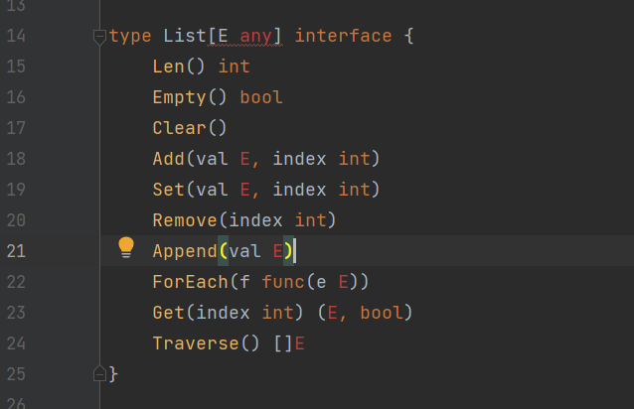
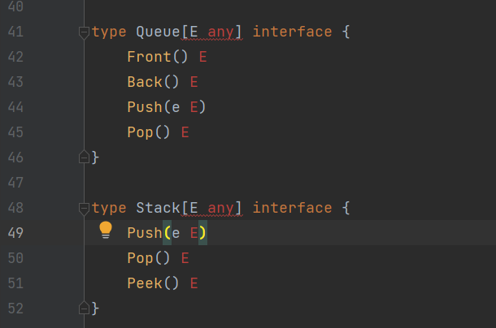
基于泛型的集合类型—— List
Notes:
目前有了一个linkedlist的实现

Slide 17
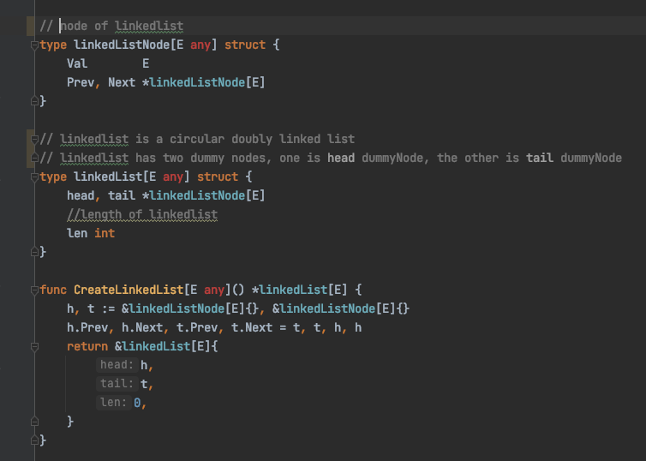


基于泛型的集合类型—— List
我们是否需要一个ArrayList?
Notes:
目前有了一个linkedlist的实现

Slide 18
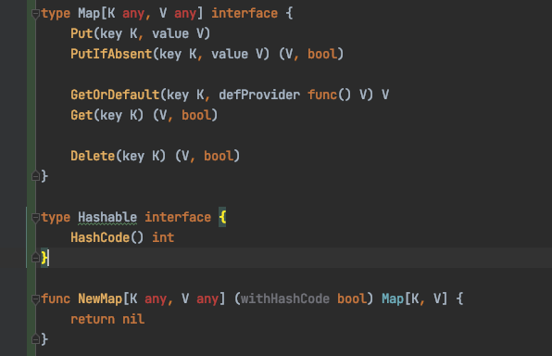
基于泛型的集合类型——Map 和 Set
1. 普通类型，直接基于内置 map 实现
2. 复杂类型，需要实现 HashCode 方法

Slide 19
并发安全集合 —— channel 够么？
场景1：我们需要一个并发安全的优先级队列。比如说生产者生成不同时间执行的任务，消费者取出任务执行；
场景2：遍历队列中的元素。比如说从中找到某个尚未执行的任务；
channel 天然就是一个并发阻塞队列，我们还需要别的并发安全集合么？
场景3：随机访问队列中的元素

Slide 20
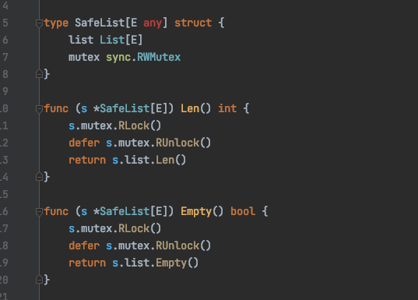
线程安全集合 —— 基于锁的简单实现
本质上是一个装饰器模式

Slide 21
Stream API
目标：操作切片、数组、map 和集合类型
支持复杂的过滤、查找、转化、拼接、聚合运算
声明式 API，提高编程效率和代码可读性
延迟求值
并行 Stream
不可变性：Stream 本身不可变（考虑中）
Notes:
主要是参考 JAVA Stream API

Slide 22
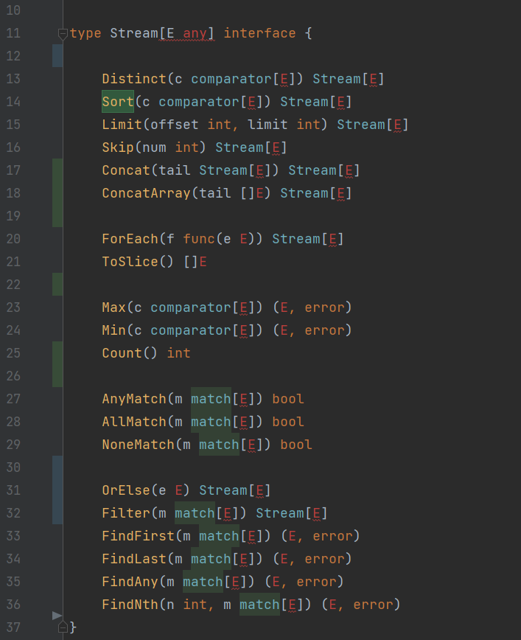
Stream API
查找类 API
结构调整类 API
聚合类 API
迭代类 API
Notes:
主要是参考 JAVA Stream API

Slide 23
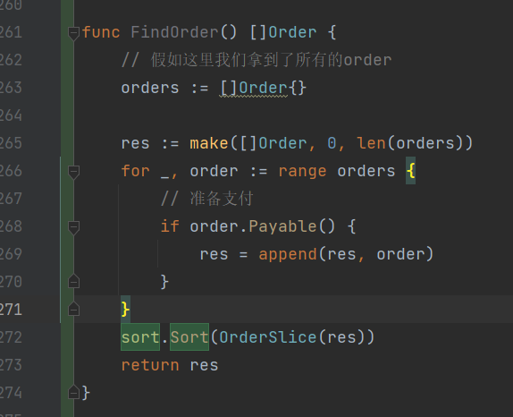
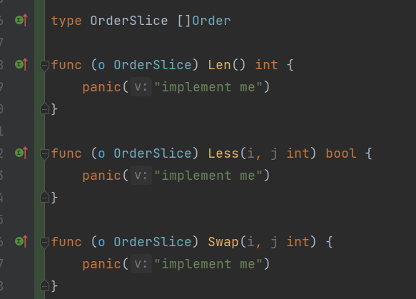
Stream API —— 例子

Slide 24
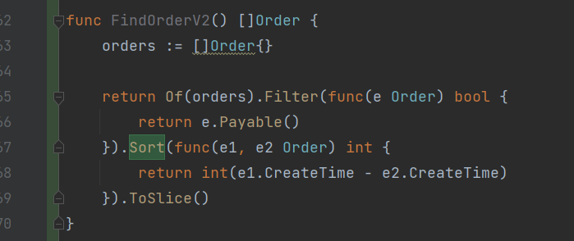
Stream API —— 例子

Slide 25
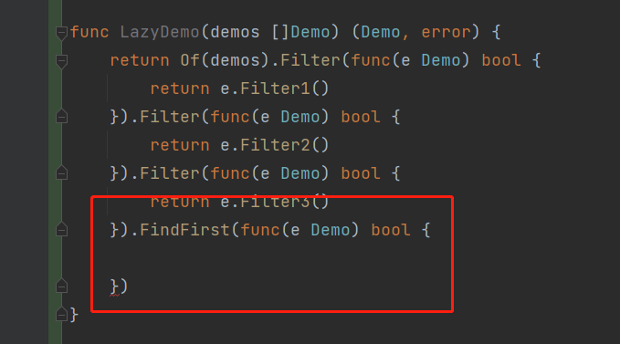
Stream API —— 延迟求值

Slide 26
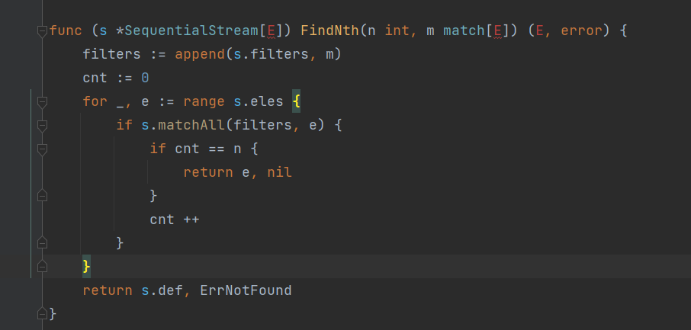
Stream API —— 延迟求值
中间操作：不会执行，只会暂存，如`Filter`操作；
终结操作：执行。在执行前会执行所有的中间操作，最终生成结果；
Notes:
Stream 不可变特性待定

Slide 27
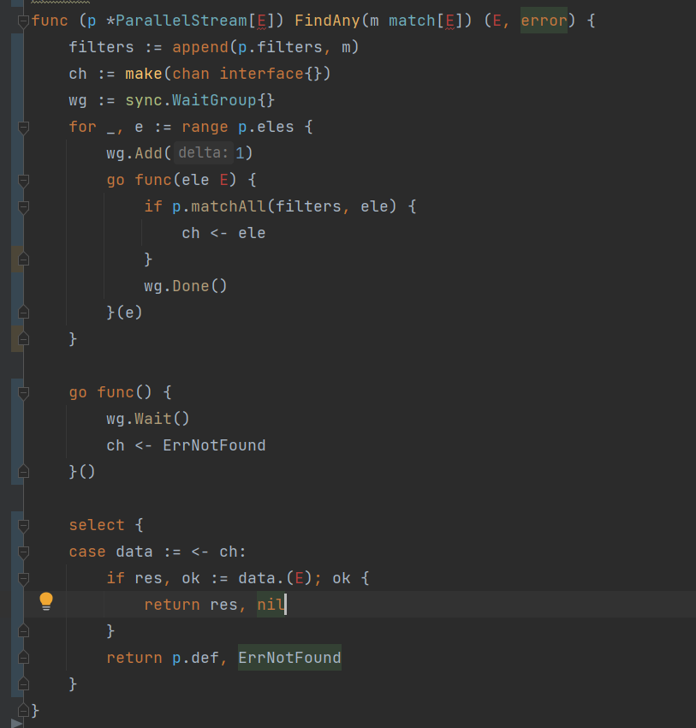
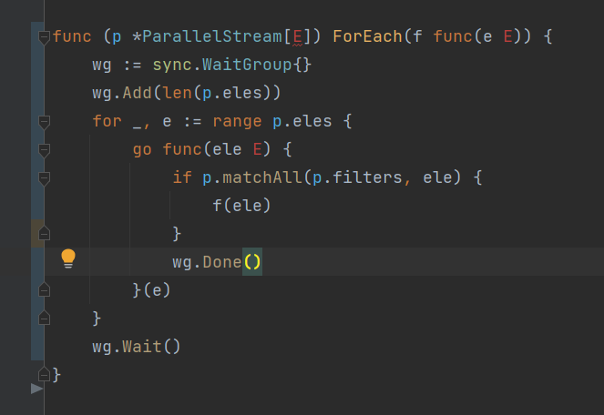
Stream API —— 并行 Stream

Slide 28
Stream API —— 并行 Stream
如何中断执行？
如何控制 goroutine 的数量？
如何把 Stream API 和集合类型结合起来？
Notes:
Stream 不可变特性待定

Slide 29
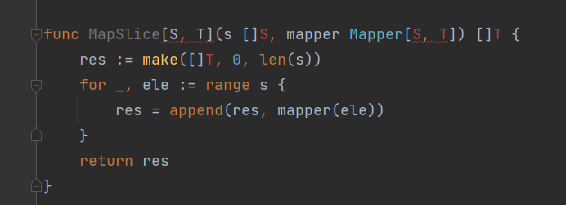
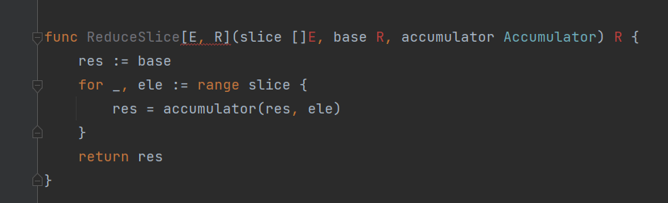
Map Reduce API
Map方法：将一个切片转化为另外一个切片
Reduce方法：将一个切片转化为一个特定的值
为什么不在 Stream API 里面集成 map-reduce API ？

Slide 30
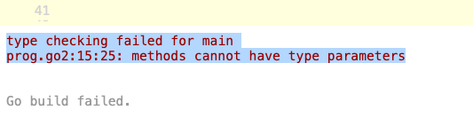
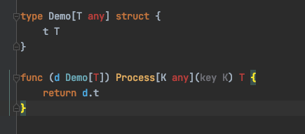
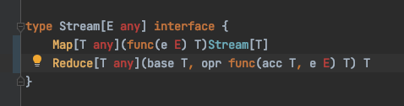
泛型限制——结构体方法不能额外有泛型参数

Slide 31
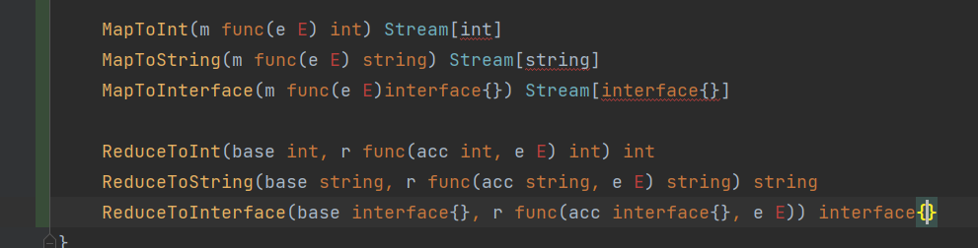
Steam 支持 Map Reduce API ?

Slide 32
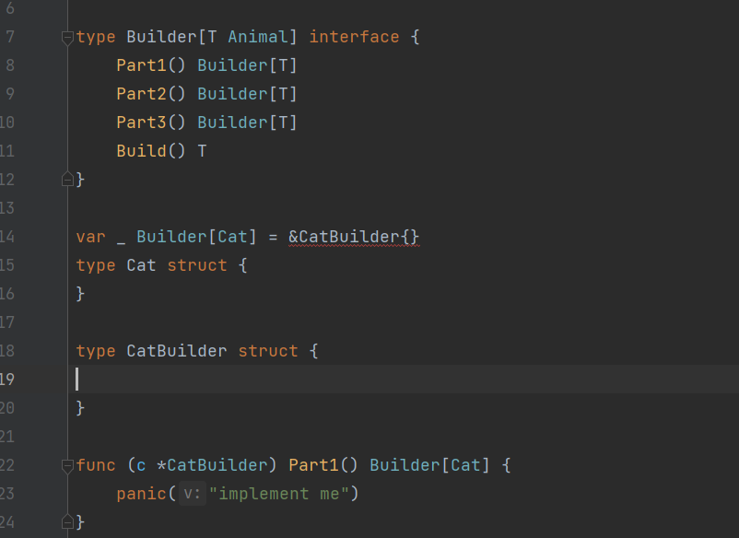
基于泛型的设计模式 —— Builder 模式
构造类的基本都可以改造，例如抽象工厂模式

Slide 33
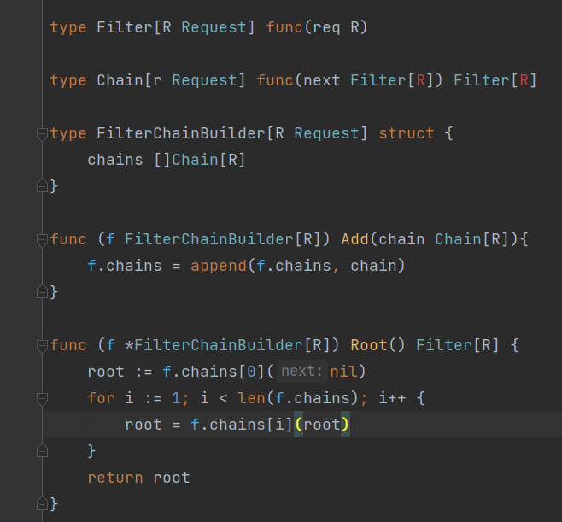
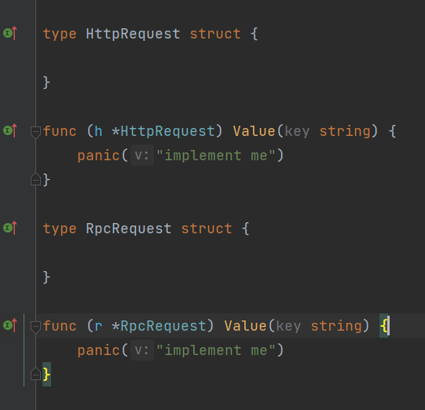
基于泛型的设计模式—— 责任链

Slide 34
基于泛型的设计模式—— 责任链
不断加强约束，同时它们都能被顶层机制支持

Slide 35
基于泛型的设计模式
用泛型设计机制
加强约束具体化机制
具体类型表达策略
具体类型策略有不同实现

Slide 36
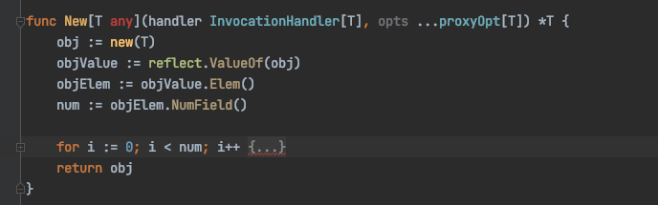
基于泛型的设计模式—— Proxy 模式

Slide 37
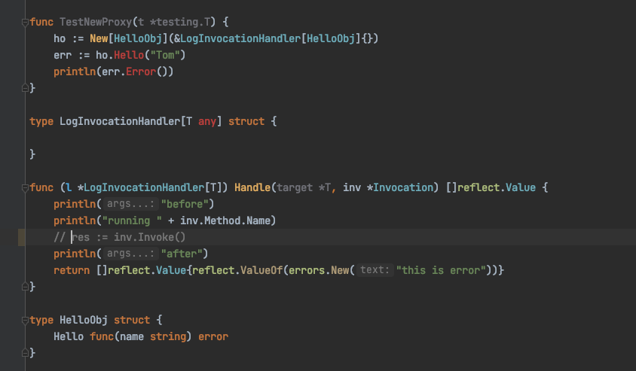
基于泛型的设计模式—— Proxy 模式

Slide 38
数据库编程
延续已有的 ORM 设计
采用 DAO 设计

Slide 39
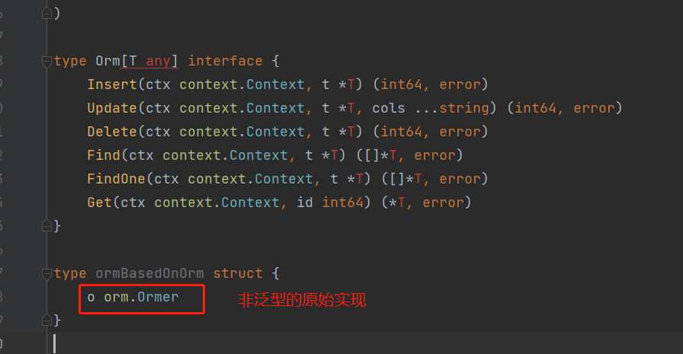
数据库编程—— ORM 泛型
只能定义有限的方法，无法无缝衔接所有用户的需求；
实现简单，过渡自然，形如装饰器模式——一层泛型的装饰

Slide 40
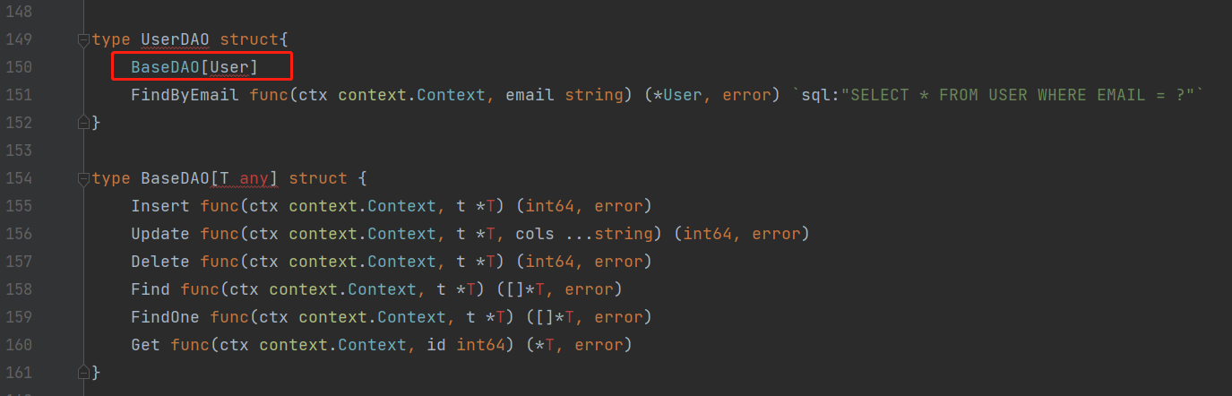
数据库编程 —— DAO 设计
Notes:
这一步要利用到前面的代理机制设计

Slide 41
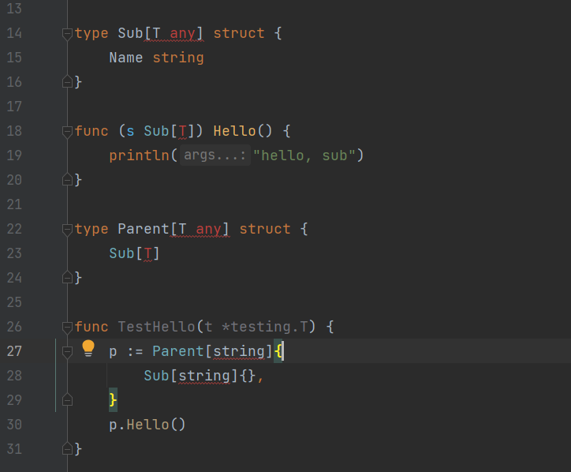
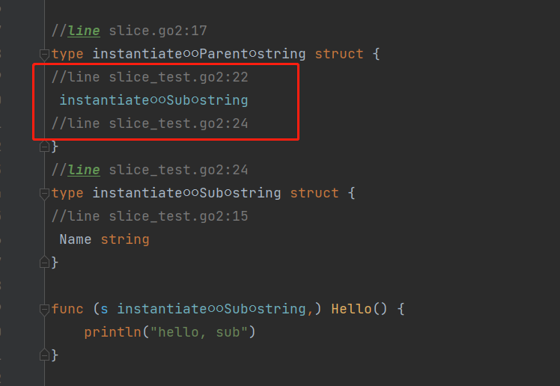
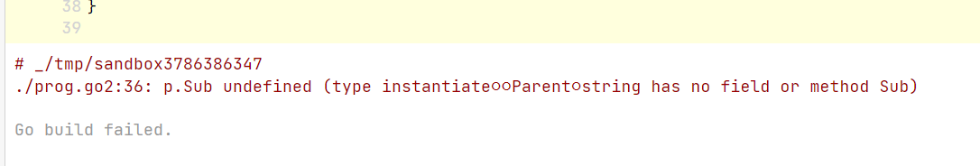
泛型限制——泛型组合

Slide 42
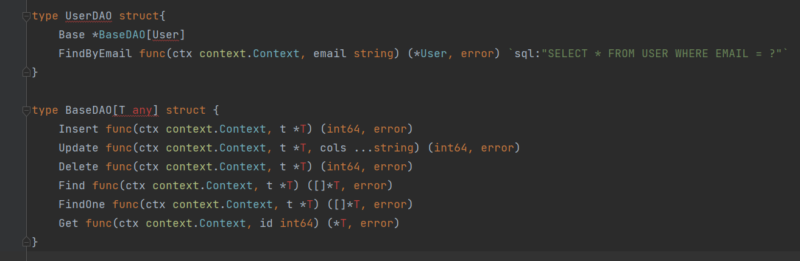
数据库编程 —— DAO 设计
没太大意义，和 ORM 差不多
Notes:
DAO 机制还难以解决事务传递机制

Slide 43
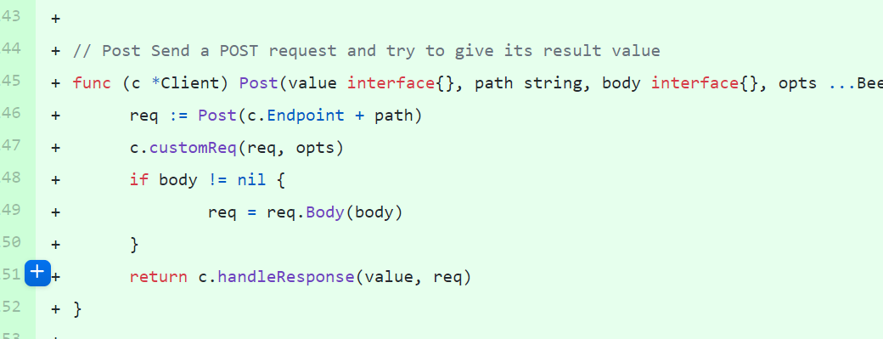
第三方调用，涉及序列化与反序列化过程

Slide 44
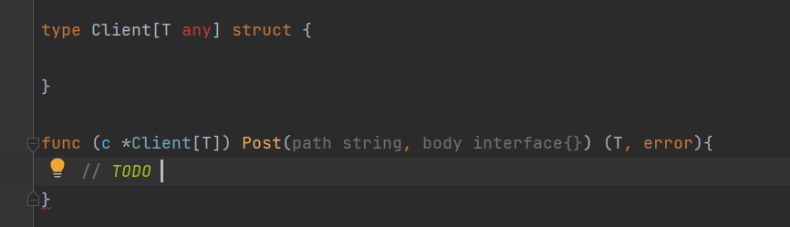
第三方调用，涉及序列化与反序列化过程

Slide 45
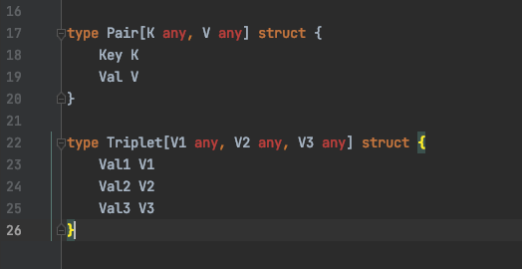
其它 —— Pair, Triplet

Slide 46
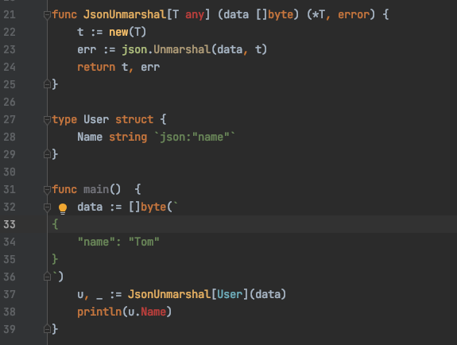
其它 —— 序列化与反序列化

Slide 47
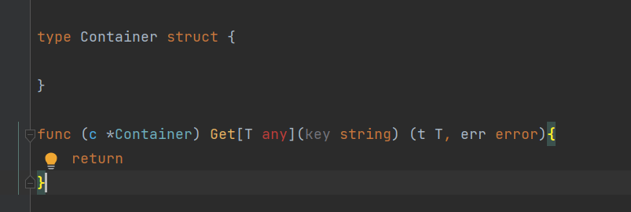
泛型限制——结构体方法不能额外有泛型参数

Slide 48
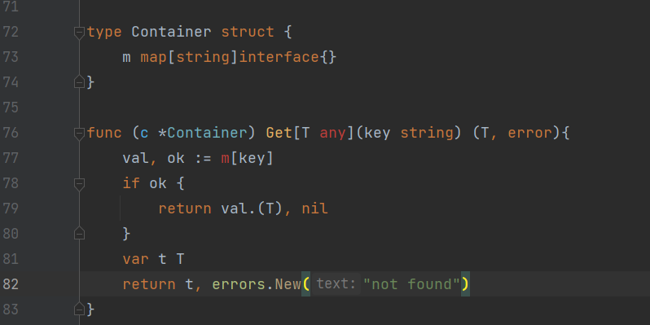
泛型限制——结构体方法不能额外有泛型参数

Slide 49
泛型限制——泛型组合

Slide 50
泛型限制—— map 的 key 不能是 any

Slide 51
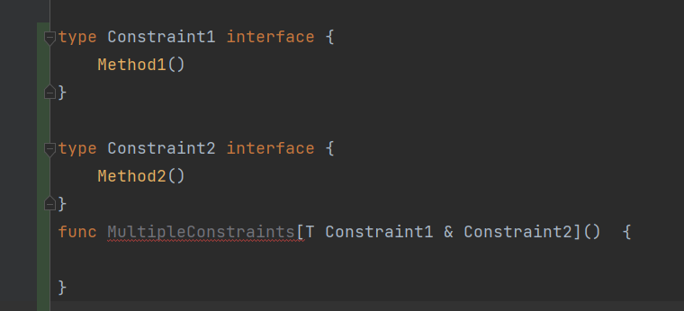
泛型限制—— 无法同时声明多个约束

Slide 52
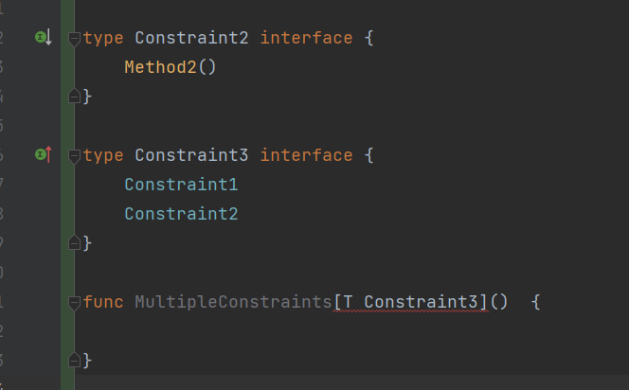
泛型限制—— 无法同时声明多个约束

Slide 53

泛型限制—— 约束必须是接口
这是因为 GOLANG 是没有继承的；
也因此限制了所有需要访问字段的泛型用法；

Slide 54

泛型限制—— 约束必须是接口
可预计的是，为了达成类似的效果，可能会充斥这种只有Get、Set方法的接口

Slide 55
总结
泛型很好用，但是限制也很强
泛型能极大提升研发效率和代码内聚
泛型出来之后，标准库和第三方库都会引来一波修改浪潮
非泛型接口转为泛型接口会带来兼容性问题

Slide 56

扫码提问

